Slide 1

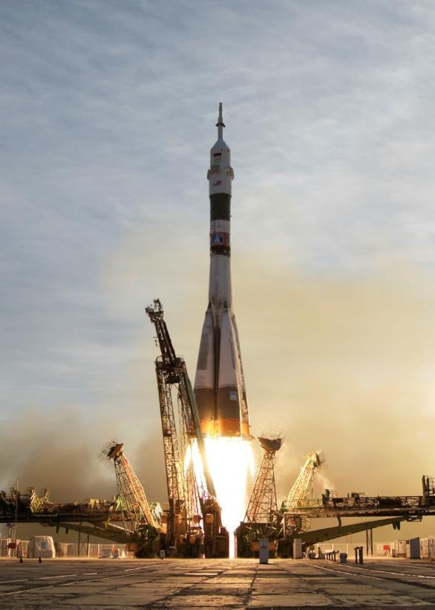
Государственное бюджетное образовательное учреждение дополнительного образования Республики Крым «Региональный центр по подготовке к военной службе и военно-патриотическому воспитанию»
День космонавтики
Подготовил: Лященко Д.С.

Slide 2

День космонавтики
Люди всегда стремились в небо и мечтали о полетах по просторам Вселенной. Каждый год 12 апреля весь мир празднует День космонавтики, который родился благодаря самоотверженному подвигу первого человека, побывавшего в космосе – Юрию Гагарину.

Slide 3
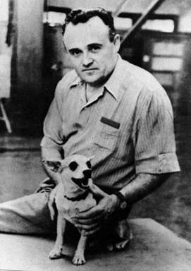
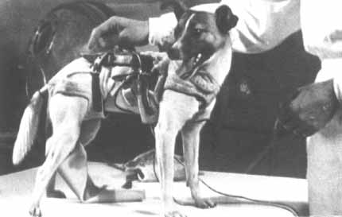
Лайка
Прежде чем человек полетел в космос, там побывали животные.
И первой была – маленькая собачка Лайка в 1957 году (на космическом аппарате «Спутник – 2»).
В то время люди ещё очень мало знали о космосе, а космические аппараты ещё не умели возвращать с орбиты. Поэтому Лайка навсегда осталась в космическом пространстве.

Slide 4
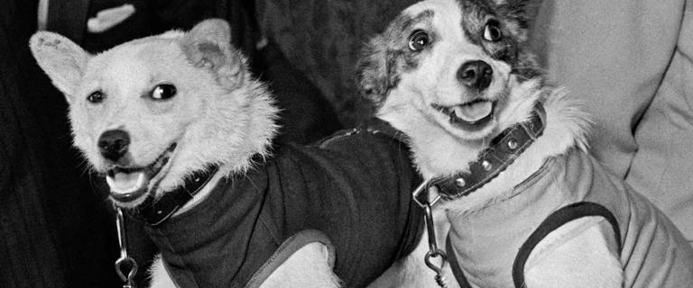
Белка и Стрелка
Через 3 года после Лайки,
в космос отправляются Белка и Стрелка.
В космосе они пробыли всего один день и удачно приземлились на Землю. А недавно про приключения звёздных собак был снят мультипликационный фильм о приключениях Белки и Стрелки в космосе.

Slide 5
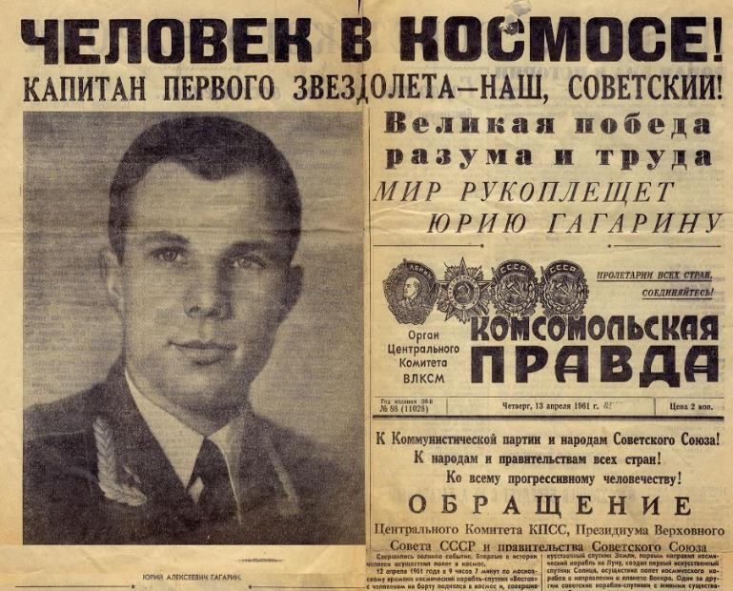
Первый полёт
12 апреля 1961 года в 6:07 с космодрома Байконур стартовала ракета-носитель «Восток».

Slide 6
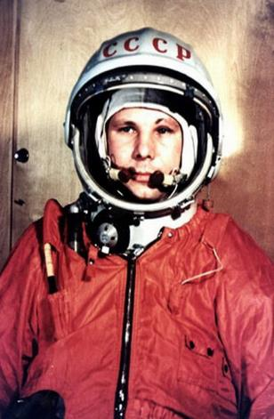
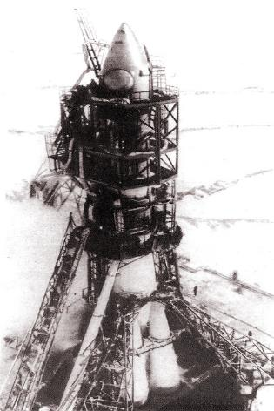
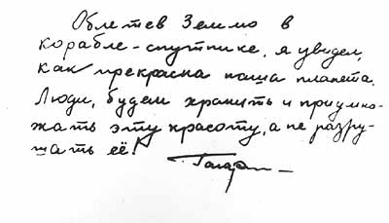
Первый космонавт
Юрий Гагарин стал первым человеком в мировой истории, совершившим полёт в
космическое пространство. После 108 минут полёта Гагарин успешно приземлился в Саратовской области, неподалёку от города Энгельса.

Slide 7
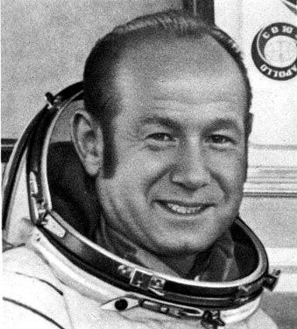
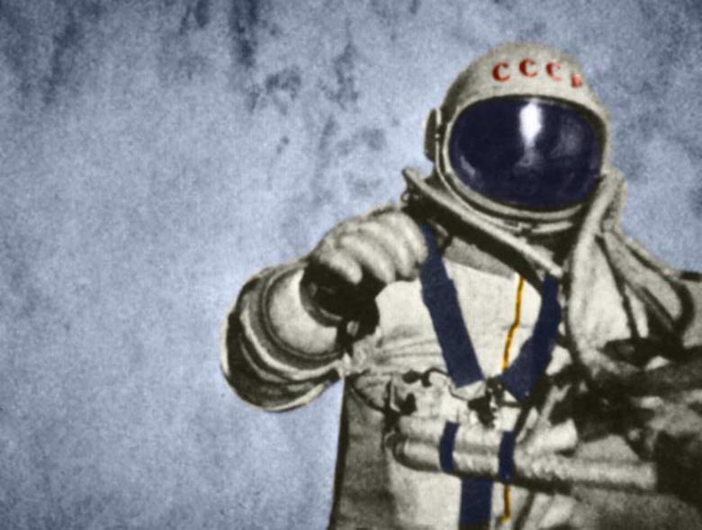
Человек в открытом космосе
18 марта 1965 года космонавт СССР Алексей Архипович Леонов совершил первый в истории человечества выход в открытый космос. Событие произошло во время полета космического корабля “Восход-2».
Первый же выход занял 23 минуты 41 секунду (вне корабля 12 минут 9 секунд).

Slide 8
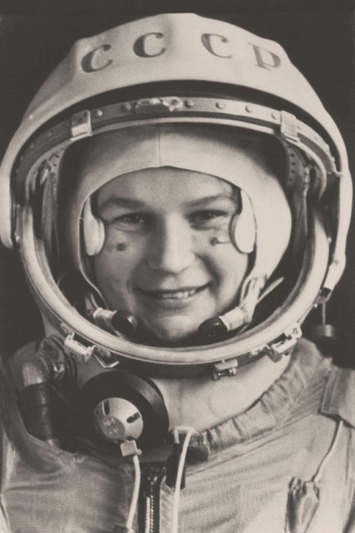
Первая женщина-космонавт
Первая женщина, которая 16 – 19 июня 1963 года на корабле «Восток – 6» поднялась в космос – Терешкова Валентина Владимировна. Продолжительность полёта составила 70 часов.

Slide 9
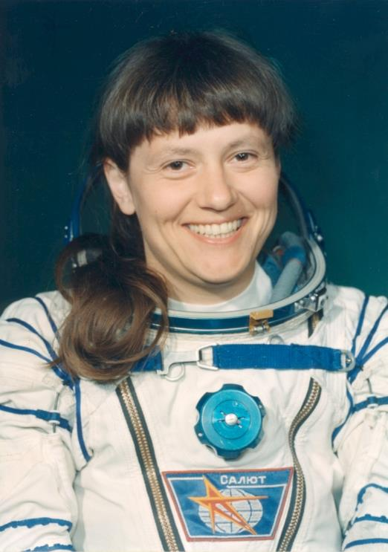
Первая женщина в открытом космосе
Светлана Евгеньевна Савицкая – вторая женщина-космонавт и первая женщина, вышедшая в открытый космос. На корабле «Союз Т» в августе 1982 года совершила космический полёт. А во время второго своего полёта 25 июля 1984 года совершила выход в открытый космос продолжительностью 3 часа 35 минут с орбитальной станции «Салют 7».

Slide 10
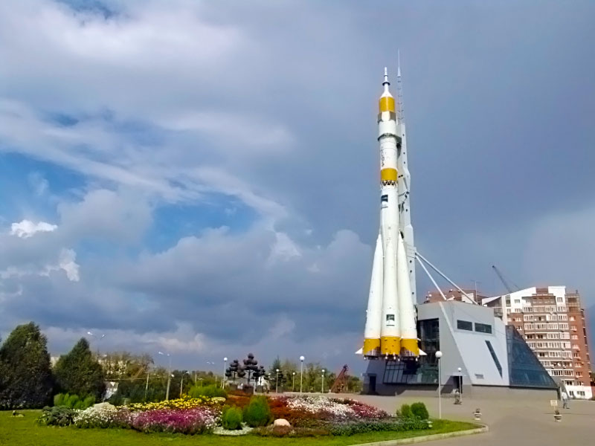

Slide 11
Спасибо за внимание!!!

